Slide 1




UỶ BAN NHÂN DÂN THÀNH PHỐ HỒ CHÍ MINH
TRƯỜNG CAO ĐẲNG KINH TẾ-KỸ THUẬT TPHCM
BÁO CÁO TIỂU LUẬN
MÔN HỌC: PHÁT TRIỂN ỨNG DỤNG TRÊN THIẾT BỊ DI ĐỘNG
Xây dựng phần mềm nghe nhạc đa dịch vụ trên điện thoại Android & Android TV
Thời gian: 26/12/2024
Thành viên trình bày: Nguyễn Lâm Trường Thịnh
Tăng Chí Hào
Designed by Lâm Trường Thịnh Nguyễn

Slide 2

LỜI NÓI ĐẦU
Trong thời đại công nghệ số phát triển mạnh mẽ như hiện nay, nhu cầu giải trí và tiêu thụ nội dung số của con người ngày càng tăng cao. Âm nhạc, một trong những hình thức giải trí phổ biến nhất, không chỉ giúp thư giãn mà còn kết nối con người với nhau qua các nền văn hóa khác nhau. Việc sử dụng điện thoại thông minh và các thiết bị thông minh như điện thoại, máy tính bảng, laptop, v..v để stream nhạc đã trở thành một thói quen hàng ngày của nhiều người.

Slide 3

Sơ lược về phần mềm nghe nhạc đa nền tảng trên Android
Trong thế giới hiện đại, âm nhạc đã trở thành một phần không thể thiếu trong cuộc sống hàng ngày của chúng ta. Với sự phát triển không ngừng của công nghệ di động, nhu cầu trải nghiệm âm nhạc chất lượng cao và tiện lợi trên nhiều thiết bị khác nhau cũng ngày càng tăng lên.
Phần mềm nghe nhạc đa nền tảng trên Android được phát triển nhằm đáp ứng nhu cầu này, mang lại cho người dùng trải nghiệm nghe nhạc liền mạch trên cả điện thoại Android và Android TV. Với giao diện thân thiện và dễ sử dụng, phần mềm cho phép người dùng truy cập vào nhiều dịch vụ âm nhạc khác nhau từ một ứng dụng duy nhất. Bên cạnh đó, phần mềm còn hỗ trợ các tính năng tùy chỉnh âm thanh, tạo danh sách phát, và chia sẻ nhạc yêu thích với bạn bè.

Slide 4

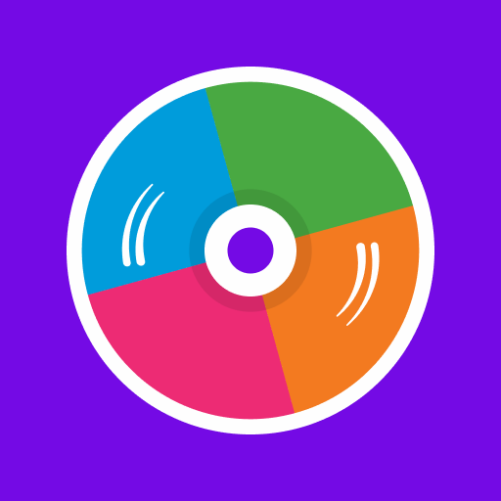


Tính năng nổi bật
Tất cả các nền tảng dịch vụ nghe nhạc phổ biến được tích hợp vào trong 1 ứng dụng
Kho bài hát khổng lồ, được cập nhật liên tục
MV ca nhạc đỉnh cao
Trình phát nhạc hiện đại

Slide 5

Giao diện ứng dụng

Slide 6

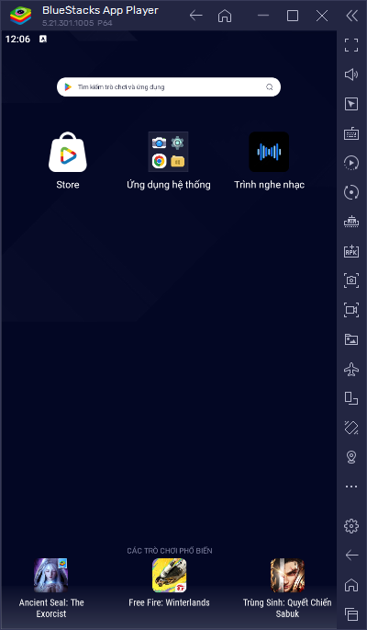
Thiết bị chạy thử nghiệm
BlueStacks

Slide 7
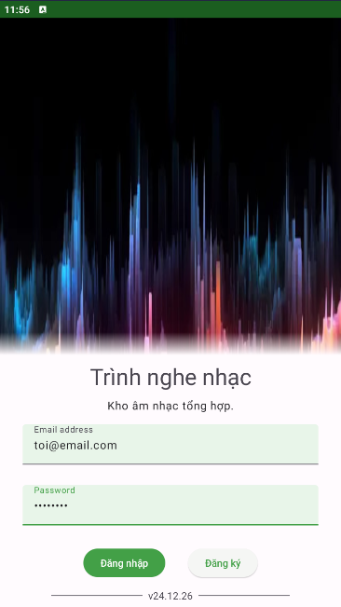
Đăng nhập

Slide 8
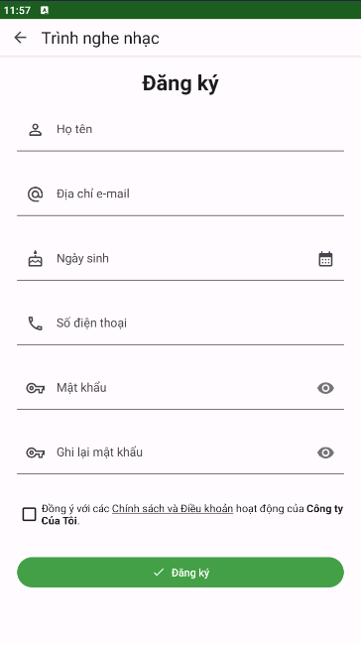
Đăng ký

Slide 9
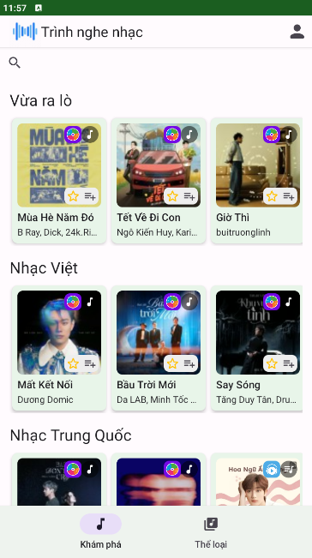
Trang chủ

Slide 10
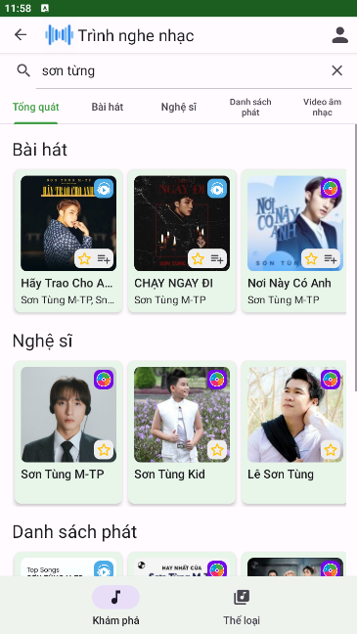
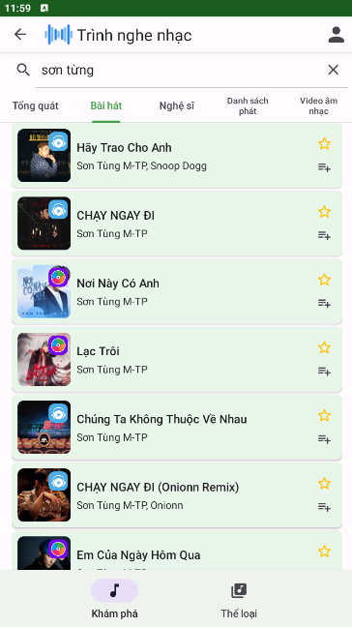
Tìm kiếm

Slide 11
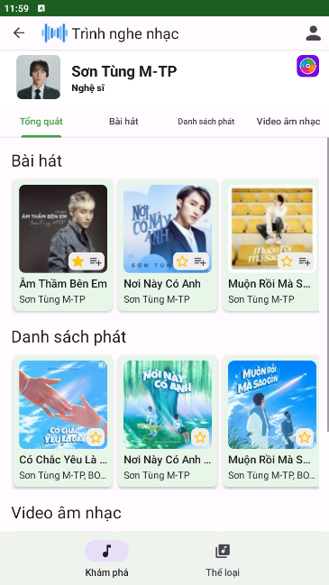
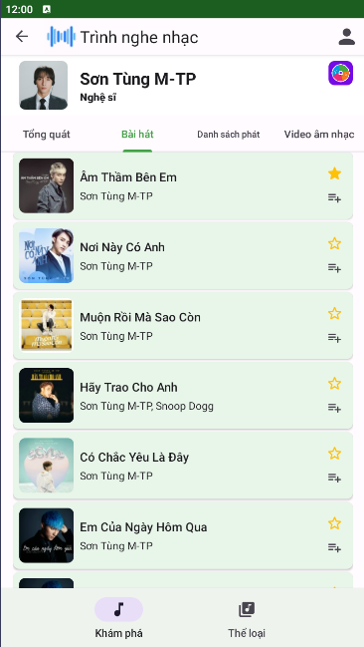
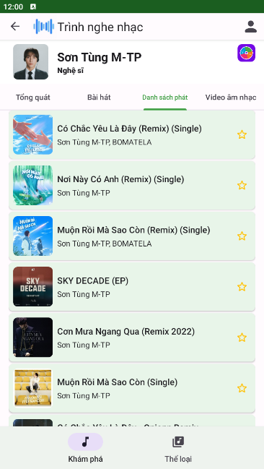
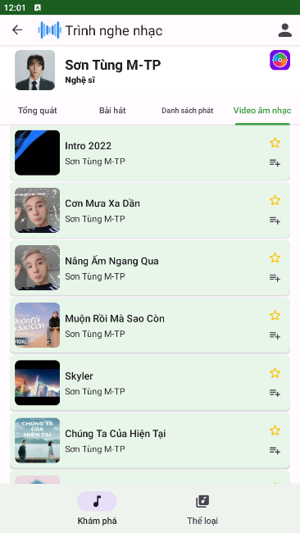
Nghệ sĩ

Slide 12
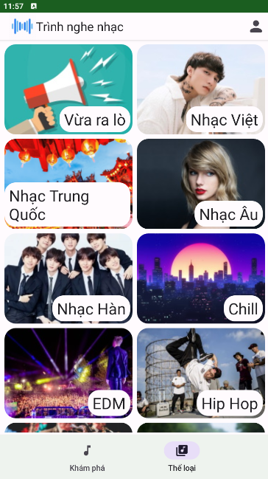
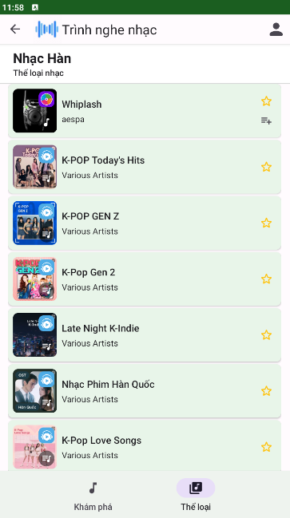
Danh mục Thể loại

Slide 13
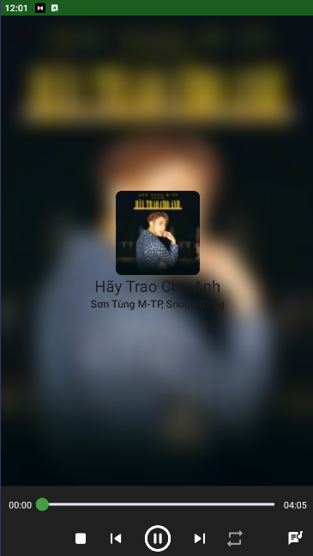
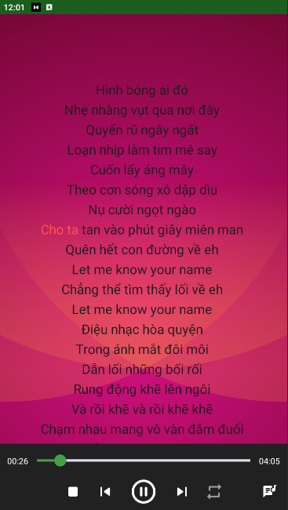
Trình phát nhạc

Slide 14
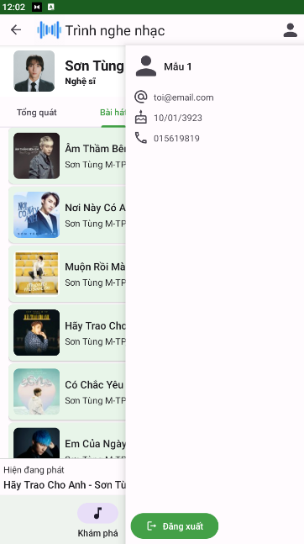
Thông tin
Tài khoản

Slide 15
Kết luận
Phần mềm nghe nhạc đa nền tảng trên Android đã chứng minh được tầm quan trọng và tiện ích trong việc đáp ứng nhu cầu giải trí của người dùng hiện đại. Qua quá trình nghiên cứu và phát triển, chúng tôi đã khám phá và áp dụng các công nghệ tiên tiến để tạo ra một ứng dụng nghe nhạc vượt trội, giúp người dùng dễ dàng truy cập vào nhiều dịch vụ âm nhạc từ một giao diện duy nhất.
Ứng dụng không chỉ mang lại trải nghiệm âm nhạc liền mạch và đa dạng mà còn tích hợp nhiều tính năng hữu ích như tùy chỉnh âm thanh, tạo danh sách phát, và chia sẻ nhạc với bạn bè. Đồng thời, việc phát triển ứng dụng trên hai nền tảng Android và Android TV đã mở rộng phạm vi sử dụng, giúp người dùng thưởng thức âm nhạc mọi lúc, mọi nơi, trên nhiều thiết bị khác nhau.

